Slide 1
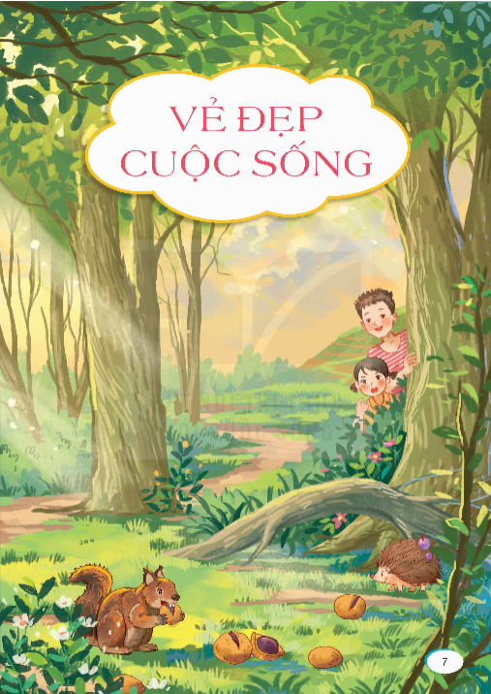
Bức tranh vẽ những gì?

Slide 3
Kể tên 1 - 2 truyện cổ mà em đã đọc hoặc đã nghe.
Nêu những chi tiết em thích

Slide 4
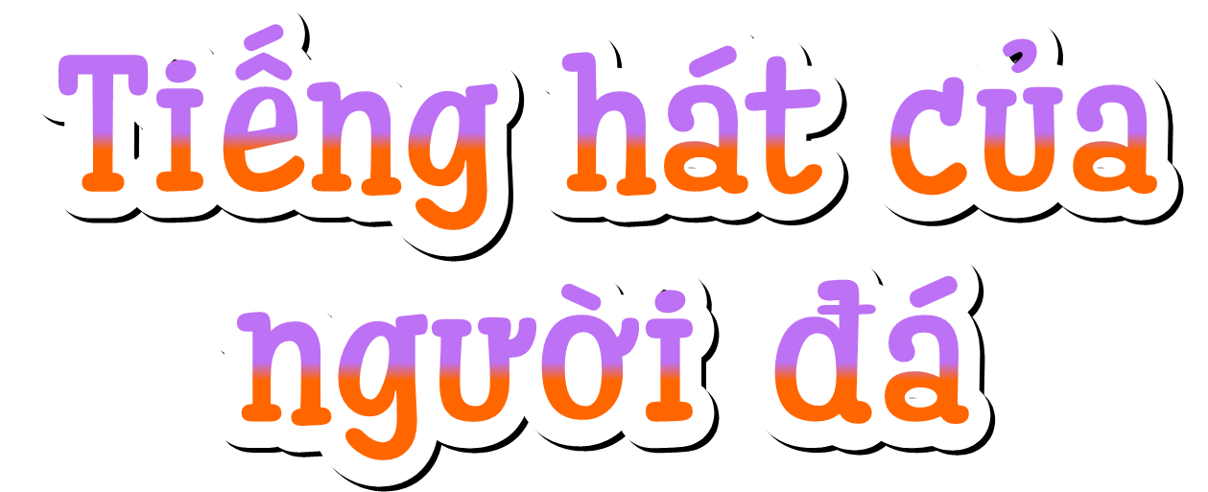
Notes:
câu chuyện Tiếng hát của người đá kể về những hành động, việc làm của chú bé người đá. Câu đó thể hiện tình yêu đối với cuộc sống và con người và những ước nguyện về cuộc sống hòa bình, không có cảnh đầu rơi máu đổ, chính nghĩa luôn chiến thắng phi nghĩa.

Slide 5
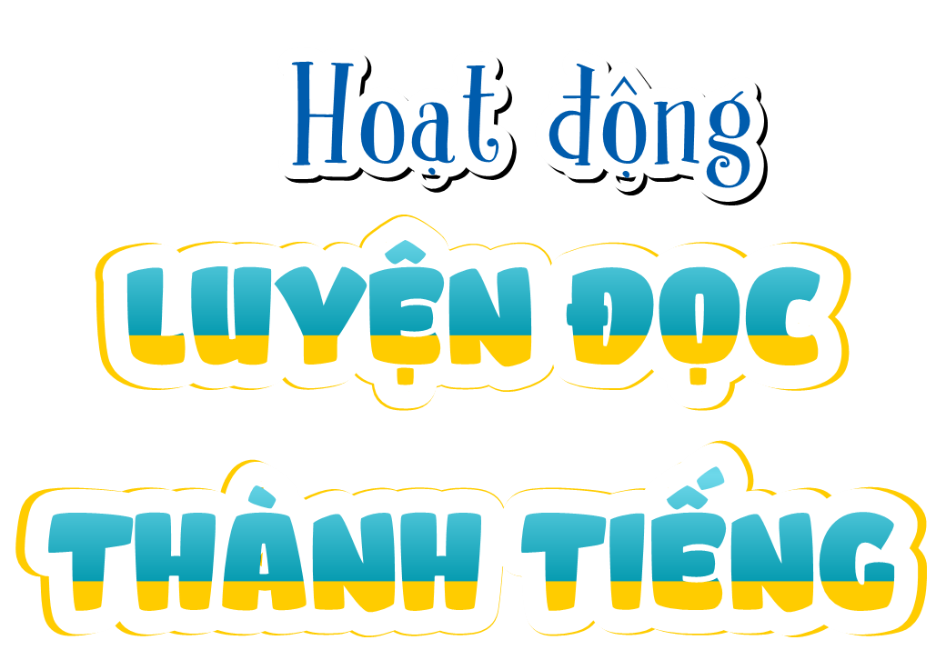

Slide 6
Trên đỉnh núi cao ở vùng Chư Bô-đa, có một mỏm đá xanh giống hình một em bé cưỡi voi. Những tia nắng vàng dịu, những hạt mưa trong vắt thay nhau tắm gội, sưởi ấm cho mỏm đá. Gió rì rào kể cho mỏm đá nghe những câu chuyện về mọi miền. Chim hót cho mỏm đá nghe những điệu ca du dương. Cứ thế, năm này qua năm khác, những câu chuyện của gió, những bài ca của chim thấm sâu vào mỏm đá hình em bé.
Một buổi sáng, mỏm đá khẽ cựa quậy, rồi từ từ biến thành một em bé xinh đẹp. Em bước xuống núi, thấy muông thú từng đàn kéo về phá nương rẫy, dân làng đuổi đằng đông, dồn đằng tây mà chẳng ăn thua gì. Em bé liền cất giọng hát. Tiếng hát của em vang khắp núi rừng. Muông thú quên cả phá lúa, nhảy múa theo tiếng hát. Dân làng vây quanh em bé, hỏi em từ đâu tới, tên em là gì, nhưng em chỉ cười. Mọi người đặt tên cho em là Nai Ngọc.
Ngày nọ, giặc kéo đến đông như lá rừng, nhanh như chớp giật, giáo mác chĩa lên trời tua tủa như bông lách, bông lau. Dân làng không kể trẻ già, trai gái vội cầm tên nỏ, khiên đao đuổi giặc. Bốn phương lửa cháy rừng rực. Nai Ngọc trèo lên một mỏm núi, cất tiếng hát kêu gọi những kẻ xâm lược chớ đi ăn cướp, hãy trở về với vợ con, đi hái rau ngọt, cắt lúa vàng, tối ngủ bên lửa ấm, sáng thức dậy theo mặt trời,... Giọng hát của Nai Ngọc khiến giặc đứng sững như những pho tượng, vũ khí tuột khỏi tay
Giặc tan, nhưng không thấy Nai Ngọc đâu. Dân làng bảo nhau rằng sau khi giúp dân trừ giặc, Nai Ngọc đã trở lên núi cao, biến thành đá như trước. Ai cũng tin rằng nhất định Nai Ngọc sẽ trở về với dân làng, cất tiếng hát giữa cảnh núi rừng thanh bình, tươi đẹp.
(Theo Truyện cổ Việt Nam, Ngọc Anh và Văn Lang kể)

Slide 7
Trên đỉnh núi cao ở vùng Chư Bô-đa, có một mỏm đá xanh giống hình một em bé cưỡi voi. Những tia nắng vàng dịu, những hạt mưa trong vắt thay nhau tắm gội, sưởi ấm cho mỏm đá. Gió rì rào kể cho mỏm đá nghe những câu chuyện về mọi miền. Chim hót cho mỏm đá nghe những điệu ca du dương. Cứ thế, năm này qua năm khác, những câu chuyện của gió, những bài ca của chim thấm sâu vào mỏm đá hình em bé.
Một buổi sáng, mỏm đá khẽ cựa quậy, rồi từ từ biến thành một em bé xinh đẹp. Em bước xuống núi, thấy muông thú từng đàn kéo về phá nương rẫy, dân làng đuổi đằng đông, dồn đằng tây mà chẳng ăn thua gì. Em bé liền cất giọng hát. Tiếng hát của em vang khắp núi rừng. Muông thú quên cả phá lúa, nhảy múa theo tiếng hát. Dân làng vây quanh em bé, hỏi em từ đâu tới, tên em là gì, nhưng em chỉ cười. Mọi người đặt tên cho em là Nai Ngọc.
Ngày nọ, giặc kéo đến đông như lá rừng, nhanh như chớp giật, giáo mác chĩa lên trời tua tủa như bông lách, bông lau. Dân làng không kể trẻ già, trai gái vội cầm tên nỏ, khiên đao đuổi giặc. Bốn phương lửa cháy rừng rực. Nai Ngọc trèo lên một mỏm núi, cất tiếng hát kêu gọi những kẻ xâm lược chớ đi ăn cướp, hãy trở về với vợ con, đi hái rau ngọt, cắt lúa vàng, tối ngủ bên lửa ấm, sáng thức dậy theo mặt trời,... Giọng hát của Nai Ngọc khiến giặc đứng sững như những pho tượng, vũ khí tuột khỏi tay
Giặc tan, nhưng không thấy Nai Ngọc đâu. Dân làng bảo nhau rằng sau khi giúp dân trừ giặc, Nai Ngọc đã trở lên núi cao, biến thành đá như trước. Ai cũng tin rằng nhất định Nai Ngọc sẽ trở về với dân làng, cất tiếng hát giữa cảnh núi rừng thanh bình, tươi đẹp.
(Theo Truyện cổ Việt Nam, Ngọc Anh và Văn Lang kể)

Slide 8
Đọc diễn cảm câu có những từ ngữ gợi tả, điệp từ, điệp ngữ
Những tia nắng vàng dịu, những hạt mưa trong vắt thay nhau tắm gội phải sưởi ấm cho mỏm đá./ Gió rì rào kể cho mỏm đá nghe những câu chuyện về mọi miền./Chim hót cho mỏm đá nghe những điệu ca du dương./ngày nọ, cho giặc kéo đến đông như lá rừng đẩy nhanh như chớp giật phẩi giáo mác chĩa lên trời tua tủa như bông lách phẩi bông lau./

Slide 9
Trên đỉnh núi cao ở vùng Chư Bô-đa, có một mỏm đá xanh giống hình một em bé cưỡi voi. Những tia nắng vàng dịu, những hạt mưa trong vắt thay nhau tắm gội, sưởi ấm cho mỏm đá. Gió rì rào kể cho mỏm đá nghe những câu chuyện về mọi miền. Chim hót cho mỏm đá nghe những điệu ca du dương. Cứ thế, năm này qua năm khác, những câu chuyện của gió, những bài ca của chim thấm sâu vào mỏm đá hình em bé.
- Mỏm đá trên đỉnh núi cao có gì đặc biệt?
- Mỏm đá được mọi vật yêu quý như thế nào?
- Theo em tình yêu của mọi vật có ý nghĩa gì đối với mỏm đá trên đỉnh núi?
+ Mỏm đá năm này qua năm khác được mưa nắng tắm gội tẩy sưởi ấm, những câu chuyện của gió, những bài ca của chim thấm sâu. Tất cả mọi hành động đều thể hiện tình yêu của mọi vật ….đối với mỏm đá vậy chẳng khác nào bà mẹ thiên nhiên “thổi hồn" vào mỏm đá
Một buổi sáng, mỏm đá khẽ cựa quậy, rồi từ từ biến thành một em bé xinh đẹp. Em bước xuống núi, thấy muông thú từng đàn kéo về phá nương rẫy, dân làng đuổi đằng đông, dồn đằng tây mà chẳng ăn thua gì. Em bé liền cất giọng hát. Tiếng hát của em vang khắp núi rừng. Muông thú quên cả phá lúa, nhảy múa theo tiếng hát. Dân làng vây quanh em bé, hỏi em từ đâu tới, tên em là gì, nhưng em chỉ cười. Mọi người đặt tên cho em là Nai Ngọc.
- Chuyện gì xảy ra vào một ngày mỏm đá hóa thành một em bé?
- Mọi người được chứng kiến điều kỳ lạ gì khi em bé người đá cất tiếng hát vang khắp núi rừng?

Slide 10
Ngày nọ, giặc kéo đến đông như lá rừng, nhanh như chớp giật, giáo mác chĩa lên trời tua tủa như bông lách, bông lau. Dân làng không kể trẻ già, trai gái vội cầm tên nỏ, khiên đao đuổi giặc. Bốn phương lửa cháy rừng rực. Nai Ngọc trèo lên một mỏm núi, cất tiếng hát kêu gọi những kẻ xâm lược chớ đi ăn cướp, hãy trở về với vợ con, đi hái rau ngọt, cắt lúa vàng, tối ngủ bên lửa ấm, sáng thức dậy theo mặt trời,... Giọng hát của Nai Ngọc khiến giặc đứng sững như những pho tượng, vũ khí tuột khỏi tay
Khi giặc dến xâm lược, từ ngữ nào gợi cho ta hình ảnh chỉ thế giặc rất mạnh ?
Khi giặc kéo đến em bé người đá và dân làng đã làm gì để đuổi giặc?
+ Dân làng đã chung sức, đồng lòng cầm vũ khí đuổi giặc. Em bé người đá đã trèo lên một mỏm núi, cất tiếng hát kêu gọi những kẻ xâm lược chớ đi ăn cướp, ấy hãy trở về với gia đình,… lời hát của em bé người đá khiến giặc đứng sừng như những pho tượng phẩi vũ khí tuột khỏi tay.
Giặc tan, nhưng không thấy Nai Ngọc đâu. Dân làng bảo nhau rằng sau khi giúp dân trừ giặc, Nai Ngọc đã trở lên núi cao, biến thành đá như trước. Ai cũng tin rằng nhất định Nai Ngọc sẽ trở về với dân làng, cất tiếng hát giữa cảnh núi rừng thanh bình, tươi đẹp.

Slide 11
Yêu Cầu
Tiêu chí đánh giá
Phân công đọc theo đoạn.
Tất cả thành viên đều đọc.
Giải nghĩa từ cùng nhau.
1. Đọc đúng.
2. Đọc to, rõ.
3. Ngắt, nghỉ đúng chỗ.

Slide 12
Luyện đọc trước lớp
Luyện đọc trước lớp
Tiêu chí

Slide 13
+ Đoạn 1: Tình cảm của mọi vật dành cho người đá.
+ Đoạn 2: Tiếng hát kì diệu cứu dân làng.
+ Đoạn 3: Tiếng hát của Nai cứu dân làng
+ Đoạn 4: Ước nguyện và lòng biết ơn của dân làng.

Slide 14
Hoạt động
Hoạt động

Slide 15
Theo em, lời hát của em bé người đá thể hiện ước nguyện gì của con người?
Em bé người đá đã giúp dân làng đuổi giặc. Em trèo lên một mỏm núi, cất tiếng hát kêu gọi những kẻ xâm lược chở đi ăn cướp, hãy trở về với vợ con, đi hái rau ngọt, cắt lúa vàng, tối ngủ bên lửa ấm, sáng thức dậy theo mặt trời,... Lời hát của em bé người đá thể hiện ước nguyện của con người về một cuộc sống hoà bình, không có cảnh đầu rơi máu đổ, chính nghĩa luôn chiến thắng phi nghĩa.

Slide 16
- Từ ngữ nào thể hiện ước nguyện ấy ?
+ chớ, hãy trở về, rau ngọt, cắt lúa vàng, bên lửa ấm, theo mặt trời,
- Chi tiết nào giúp em nhận ra điều đó ?
+ Chớ đi ăn cướp, hãy trở về với vợ con, đi hái rau ngọt, cắt lúa vàng, tối ngủ bên lửa ấm, sáng thức dậy theo mặt trời.
- Câu chuyện kết thúc như thế nào ?
+ Giặc tan, Nai Ngọc trở về núi biến thành đá như trước.

Slide 17
Nêu một kết thúc khác cho câu chuyện theo mong muốn của em.
Ví dụ: Em bé người đá bay lên trời xanh. Mỗi khi đất nước gặp gian nguy, em bé người đá lại xuất hiện để giúp đở dân làng.

Slide 18
Những hành động, việc làm của chú bé người đá trong câu chuyện thể hiện tình yêu đối với cuộc sống và con người. Góp phần làm nổi bật vẻ đẹp của cuộc sống tươi đẹp hơn

